Slide 1
Omówienie głównych zadań i produktów projektu „Ramowe wytyczne w zakresie projektowania obiektów, pomieszczeń oraz przystosowania stanowisk pracy dla osób niepełnosprawnych o specyficznych potrzebach”
dr inż. Paweł Bartuzi
Zakład Ergonomii
Centralny Instytut Ochrony Pracy-Państwowy Instytut Badawczy
00-701 Warszawa ul. Czerniakowska 16

Slide 2
Harmonogram projektu
Notes:
Wykonawcami projektu „Ramowe wytyczne w zakresie projektowania obiektów, pomieszczeń oraz przystosowania stanowisk pracy dla osób niepełnosprawnych o specyficznych potrzebach” są CIOP-PIB i PFRON. Projekt realizowany jest w okresie od 01 03 2013 do 28 02 2015 r. W ramach projektu realizowane są 4 zadania, w ramach których CIOP-PIB realizuje 16 podzadań. W dalszej części prezentacji przedstawione zostaną podstawowe dane dotyczące poszczególnych podzadań

Slide 3
Lista kontrolna do oceny ergonomicznej stanowisk pracy osób z różnymi rodzajami niepełnosprawności
Ocena przystosowania architektonicznego obiektów i pomieszczeń pracy
Ocena akustyki i sygnalizacji dźwiękowej
Ocena jakości oświetlenia i sygnalizacji wzrokowej
Ocena bezpieczeństwa podczas pracy z maszynami i urządzeniami
Ocena parametrów mikroklimatu
Ocena ekspozycji na promieniowanie elektromagnetyczne
Ocena organizacji pracy i obciążenia psychicznego
Ocena stanowiska pracy w aspekcie wymagań fizycznych oraz dopasowania przestrzennego stanowiska pracy do wymiarów antropometrycznych pracownika
Notes:
Czas realizacji zadania: 03-04.2013
Na slajdzie przedstawiono zagadnienia ujęte w liście kontrolnej. Opracowana lista zostanie zweryfikowana po przeprowadzeniu ekspertyz. Lista kontrolna będzie mogła być wykorzystywana przez pracodawców jako narzędzie umożliwiające określenie stopnia dostosowania stanowiska pracy do pracownika z określoną niepełnosprawnością.

Slide 4
Ekspertyzy z zakresu projektowania obiektów, pomieszczeń oraz przystosowania stanowisk pracy dla osób niepełnosprawnych o specyficznych potrzebach
15 ekspertyz w przedsiębiorstwach zlokalizowanych w różnych częściach kraju (Bełchatów, Bydgoszcz, Elbląg, Kędzierzyn-Koźle, Konstantynów Łódzki, Łódź, Młochów, Ołtarzew, Piła, Przasnysz, Tychy, Warszawa),
przeanalizowane 69 stanowisk pracy,
4 wizyty studyjne (Rolniczy Zakład Aktywności Zawodowej, Stanisławowo; Spółdzielnia Inwalidów "Przyjaźń", Słupca; Pracownia Rzeczy Różnych SYNAPSIS, Wilcza Góra).
Notes:
Czas realizacji zadania: 04.2013-03.2014
W ramach ekspertyz opracowywane są:
- wytyczne, których spełnienie jest niezbędne do zapewnienia możliwości wykonywania pracy przez osoby z określoną niepełnosprawnością,
- zalecenia, których spełnienie zwiększy ergonomię i komfort pracy osób z określoną niepełnosprawnością.
Opracowywane są także dobre praktyki zaobserwowane podczas przeprowadzania ekspertyz i wizyt w przedsiębiorstwach.

Slide 5
Charakterystyki 200 zawodów, przeznaczone dla pracodawców, pośredników pracy (doradców zawodowych), lekarzy medycyny pracy, służb kontrolnych (Państwowa Inspekcja Pracy, Państwowa Inspekcja Sanitarna), pracowników ds. bhp, a także samych niepełnosprawnych pracowników
Notes:
Czas realizacji zadania: 03.2013-02.2014
Charakterystyki zawodów dostarczą wiedzy odnośnie aktualnych wymagań pracy w danym zawodzie, a także możliwości zatrudnienia w tym zawodzie osób z określonym rodzajem niepełnosprawności.

Slide 6
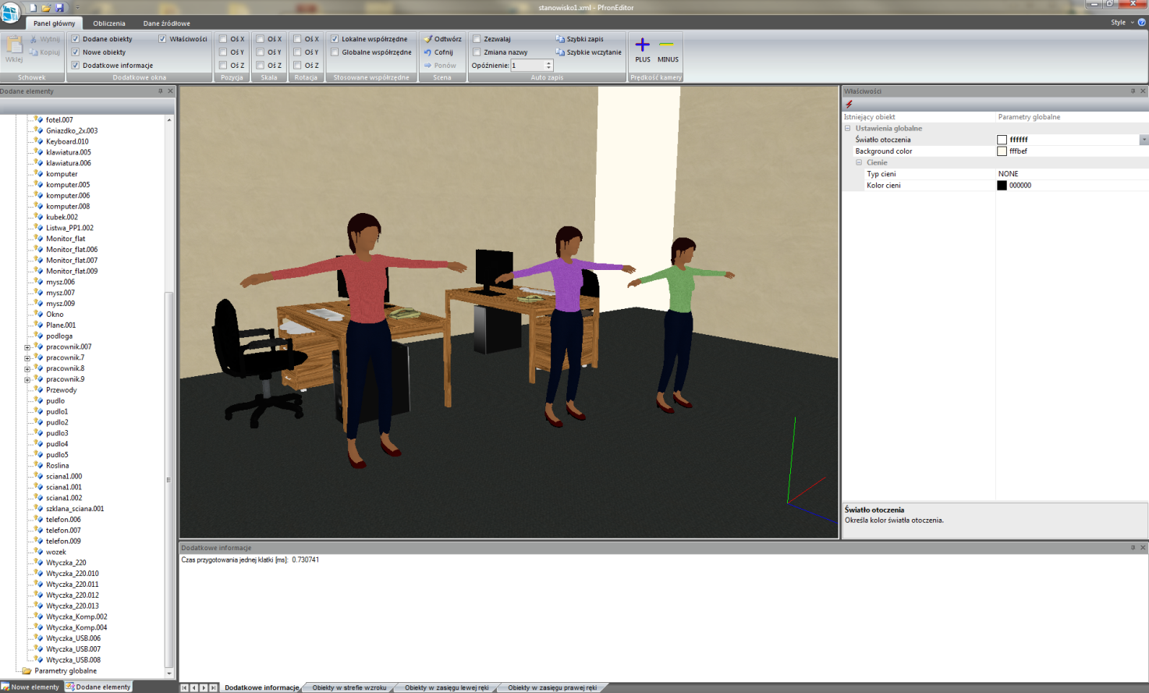
Komputerowe narzędzie do wspomagania projektowania, oceny ergonomicznej i dostosowania stanowisk pracy do potrzeb ON, na podstawie danych antropometrycznych
Notes:
Czas realizacji zadania: 03.2013-02.2014
Narzędzie to (widok przykładowych ekranów na slajdzie) będzie umożliwiało m.in: wyznaczenie przestrzeni pracy rąk i pola widzenia, wyznaczenie limitów zakresów kątowych dla pozycji roboczej, personalizację (dostosowanie wybranych parametrów stanowisk pracy do np. długości kończyn konkretnych osób), wizualizację wyników z wykorzystaniem trójwymiarowej grafiki komputerowej, eksportowanie wyników do pliku zapisywanego w formacie rozpoznawanym przez popularne programy typu CAD (wykorzystywane przy projektowaniu stanowisk pracy).

Slide 7
Wizualizacje komputerowe z zastosowaniem technik rzeczywistości wirtualnej VR, dotyczące przystosowania stanowisk pracy dla osób niepełnosprawnych o specyficznych potrzebach
Notes:
Czas realizacji zadania: 06.2013-05.2014
Efektem realizacji zadania będą wizualizacje komputerowe (przykładowe przedstawiono na slajdzie) przedstawiające: stan budynków, pomieszczeń i stanowisk pracy przed dostosowaniem do potrzeb osób z niepełnosprawnościami (trudności w dotarciu na stanowisko pracy oraz w wykonywaniu pracy wynikające z niedostosowania budynków, pomieszczeń i stanowisk pracy do potrzeb osób z niepełnosprawnościami), oraz działania niezbędne do przeprowadzenia w celu dostosowania budynków, pomieszczeń i stanowisk pracy do potrzeb osób z niepełnosprawnościami z uwzględnieniem różnych niepełnosprawności, wpływ przeprowadzonych działań na możliwości nawigacji i przemieszczania się osób z różnymi niepełnosprawnościami po budynku i pomieszczeniach, wpływ przeprowadzonych działań na umożliwienie wykonywania i/lub zwiększenia wydajności pracy.

Slide 8
Stanowisko wykorzystujące techniki rzeczywistości wirtualnej (VR), umożliwiające przeprowadzenie interaktywnego procesu dostosowywania przykładowego stanowiska pracy dla potrzeb osób niepełnosprawnych
Przeprowadzanie symulowanego cyklu pracy
Demonstracja efektów dostosowania stanowiska pracy do potrzeb osób z niepełnosprawnościami na realizację procesu pracy na tym stanowisku
Notes:
Czas realizacji zadania: 06.2013-05.2014
Efektem realizacji zadania będzie wirtualne środowisko wybranego stanowiska pracy wraz z oprogramowaniem komputerowym umożliwiającym przeprowadzenie symulowanego cyklu pracy na tym stanowisku. Ponieważ stanowisko to zostanie przygotowane w dwóch wersjach, nie dostosowanej oraz dostosowanej do potrzeb osób z niepełnosprawnościami, będzie mogło służyć jako demonstrator efektów dostosowania stanowiska pracy na realizację procesu pracy na tym stanowisku. Pracę w wirtualnym środowisku, m.in. w celach szkoleniowych, będą mogły wykonywać zarówno osoby z różnymi rodzajami niepełnosprawności, jak również pracodawcy oraz projektanci stanowisk pracy, co umożliwi im bezpośrednie doświadczenie efektów dostosowania stanowiska pracy.

Slide 9
Publikacje: Ramowe wytyczne, Dobre praktyki
Ramowe wytyczne w zakresie projektowania obiektów, pomieszczeń oraz przystosowania stanowisk pracy dla osób niepełnosprawnych z uwzględnieniem zróżnicowania tej grupy ze względu na rodzaje niepełnosprawności
Przykłady dobrych praktyk, dotyczących dostosowania stanowisk pracy do potrzeb osób o określonej niepełnosprawności
Notes:
Czas realizacji zadań:
Ramowe wytyczne w zakresie projektowania obiektów, pomieszczeń oraz przystosowania stanowisk pracy dla osób niepełnosprawnych z uwzględnieniem zróżnicowania tej grupy ze względu na rodzaje niepełnosprawności
- opracowanie 1 publikacji zawierającej ramowe wytyczne - 12.2013 - 05.2014
- wydanie drukiem 1000 egzemplarzy publikacji zawierającej ramowe wytyczne - 05-06.2014
Dobre praktyki
- opracowanie 1 publikacji zawierającej przykłady dobrych praktyk - 02-08.2014
- wydanie drukiem 1000 egzemplarzy publikacji zawierającej dobre praktyki - 09-10.2014

Slide 10
Artykuły prasowe
7 artykułów prasowych na temat ramowych wytycznych jako źródła dobrych praktyk
Artykuły zostaną opublikowane w prasie ogólnopolskiej kierowanej do:
osób z różnymi rodzajami niepełnosprawności,
pracodawców,
architektów,
lekarzy medycyny pracy,
inspektorów pracy,
doradców zawodowych,
osób wykonujących zadania służby bhp.
Notes:
Czas realizacji zadania: 04-06.2014
Artykuły zostaną opracowane przez ekspertów w dziedzinie ergonomii, psychologii, medycyny pracy, akustyki, oświetlenia, bezpieczeństwa maszyn, BHP oraz przez architekta.
Artykuły będą publikowane w czasopismach zajmujących się problematyką zatrudniania osób z różnymi rodzajami niepełnosprawności, bezpieczeństwa i higieny pracy oraz projektowaniem obiektów i pomieszczeń.

Slide 11
Spotkania informacyjne dla pracowników punktów informacyjno-doradczych (PID)
Opracowanie materiałów instruktażowych rozpowszechnianych w punktach informacyjno-doradczych
Przeprowadzenie spotkań informacyjnych dla pracowników punktów informacyjno-doradczych
Notes:
Czas realizacji zadania: 02 2014 r.
W trakcie spotkań informacyjnych eksperci CIOP-PIB z dziedziny ergonomii, psychologii, medycyny pracy, akustyki, oświetlenia, bezpieczeństwa maszyn oraz architektury przedstawią uczestnikom (pracownikom PID) informacje dotyczące możliwości dostosowania środowiska pracy do osób z różnymi rodzajami niepełnosprawności.

Slide 12
Cykl seminariów
Opracowanie 4 pakietów materiałów szkoleniowych na seminaria z zakresu projektowania obiektów, pomieszczeń oraz przystosowania stanowisk pracy dla osób niepełnosprawnych o specyficznych potrzebach
Przeprowadzenie 10 seminariów dla 150 uczestników
Seminaria będą adresowane do:
osób niepełnosprawnych,
pracodawców, inspektorów pracy, inspektorów sanitarnych, doradców zawodowych, osób wykonujących zadania służby BHP,
lekarzy medycyny pracy,
architektów.
Notes:
Czas realizacji zadań:
Opracowanie 4 pakietów materiałów szkoleniowych na seminaria - 04-05.2014
Przeprowadzenie 10 seminariów - 06-11.2014

